Slide 1
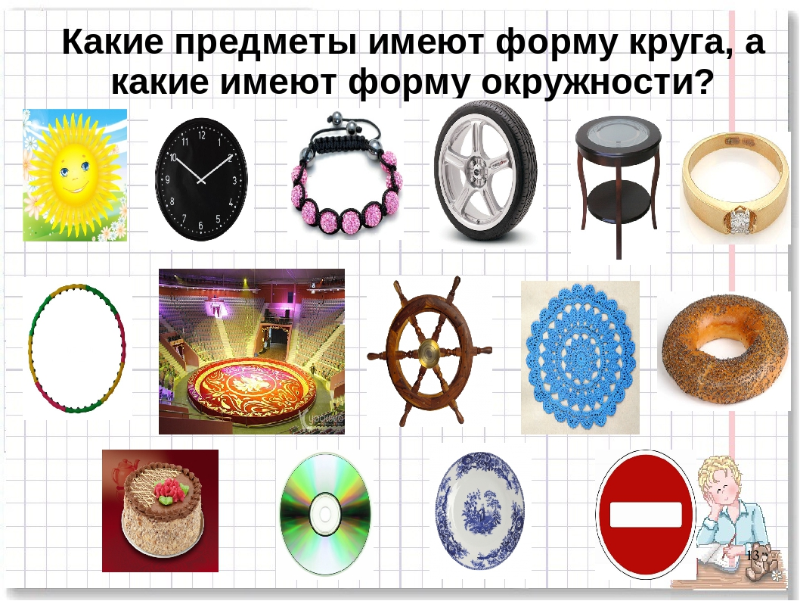
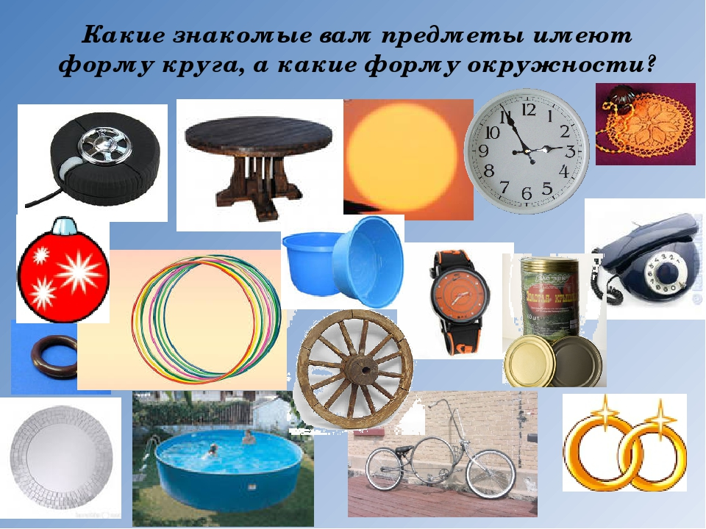
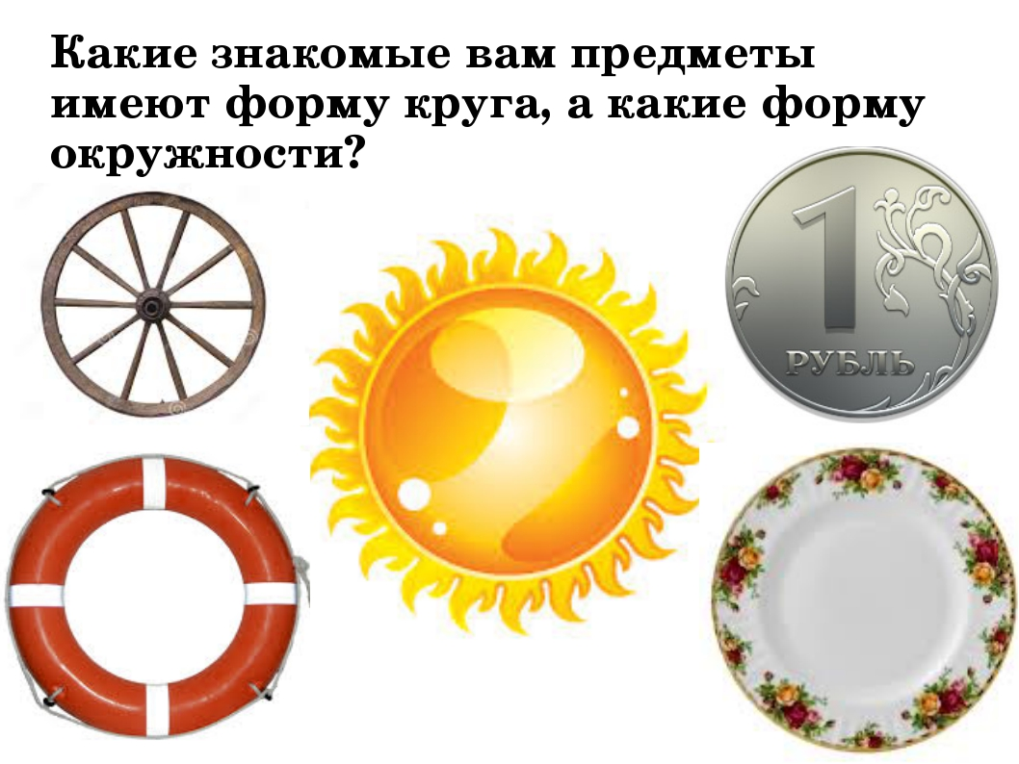
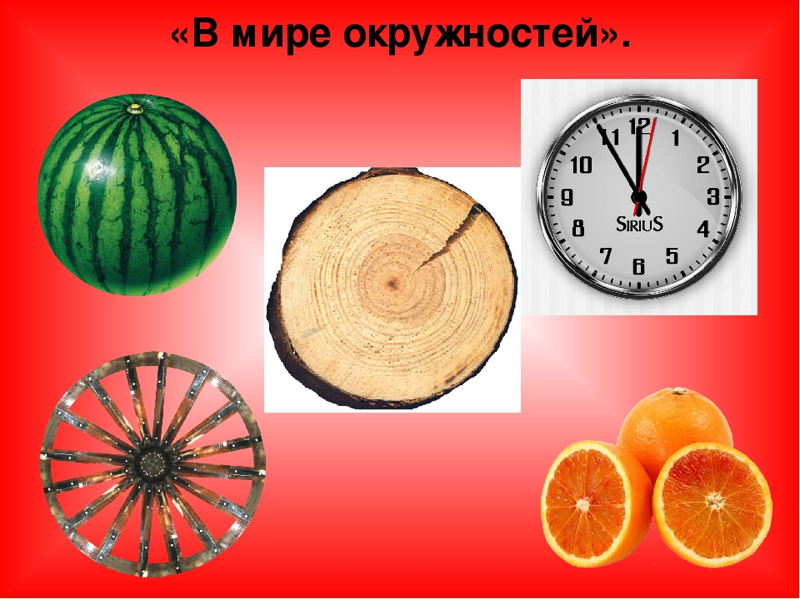
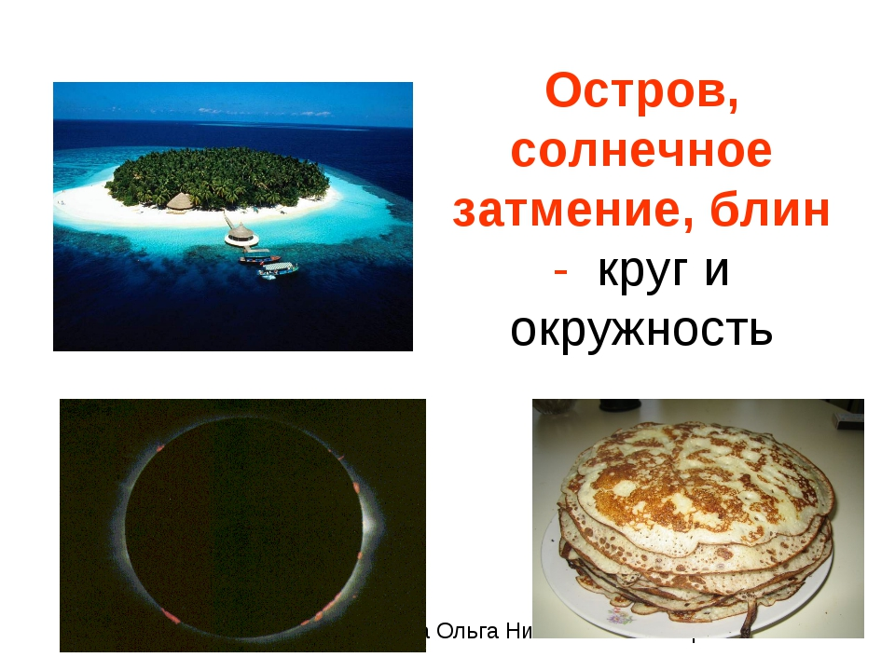
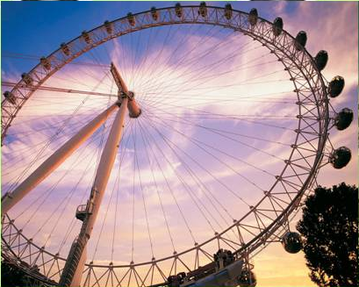
Что общего во всех картинках?

Slide 2
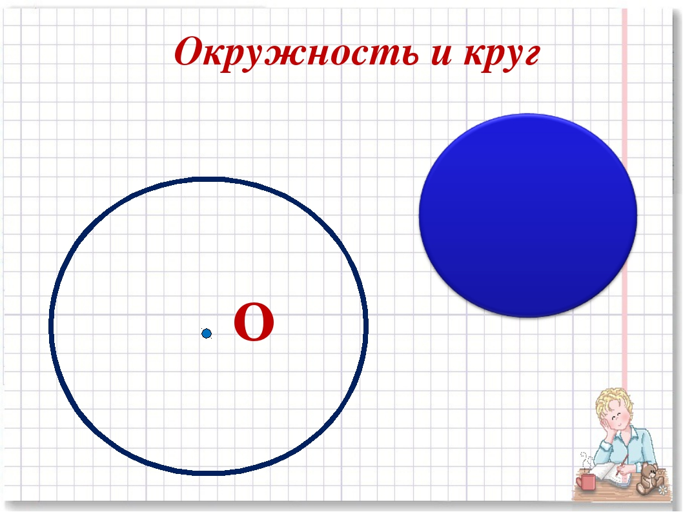

Slide 3
Предмет | Использование
Физика и астрономия | Движение небесных тел происходит по круговым орбитам. Зодиакальный круг, астрономический круг. Круг с точкой в центре символизирует солнце.
География | Меридианы и параллели, определяющие положение тела на земном шаре, экватор. Круговые процессы-циклы: круговорот воды и веществ в природе. Смена времен года, смена дня и ночи.
Химия | Строение атома: ядро круглое, электроны вращаются вокруг ядра по круговым орбитам.
Биология | У всех клеток есть круглое ядро. Круглую форму имеют клетки крови, цилиндрическую – клетки многих желез. Стебли растений и стволы деревьев, кости человека – круглые. Кровообращение идет по кругу. Овощи и фрукты имеют шарообразную или конусовидную форму. Цикличность развития живых существ.
Русский язык | В русском языке слово “круглый” означает высокую степень чего-либо: “круглый отличник”, “круглый сирота” и даже “круглый дурак”. От слова круг образовано множество различных слов: круглый, кругленький, округлить, округлиться, округлый, кругом, вокруг, окружать, кружить и многое другое. Округлые формы, круглое лицо, кругленькие щеки, круглый год, голова идет кругом, ходить по кругу – часто употребляемые выражения.
История и обществознание | “Круглый стол” – конференции, кругооборот капитала, круг семьи , колесо истории, “большой и малый круг истории” – исторические циклы.

Slide 4
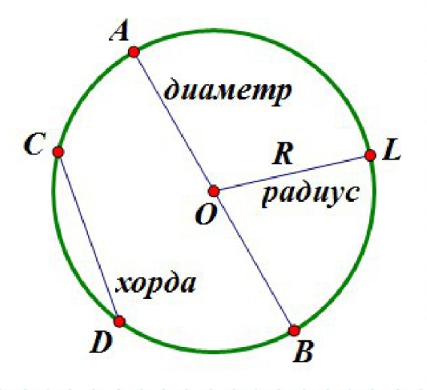
Окружностью называется фигура, которая состоит из множества всех точек плоскости, равноудалённых от данной точки (центр окружности).
Элементы окружности
элемент | определение | на чертеже
радиус | Расстояние от центра до любой точки окружности. (Отрезок, соединяющий центр окружности с любой точкой окружности) | OL, OA, OB
диаметр | Хорда, проходящая через центр. | AB
хорда | Отрезок, соединяющий две точки окружности. | CD

Slide 5


Slide 6
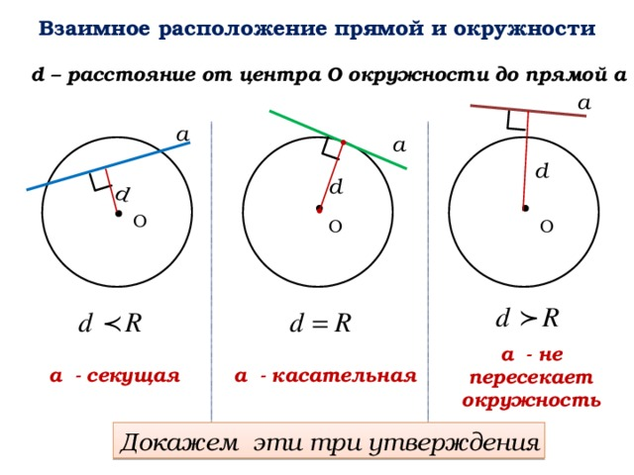
Взаимное расположение окружности и прямой
случай взаимного расположения | геометрическая модель | чем характеризуется
Прямая касается окружности |  | Имеют одну общую точку. Расстояние от центра окружности до прямой равно радиусу d=R.
Прямая пересекает окружность |  | Имеют две общие точки. Расстояние от центра окружности до прямой меньше радиуса d<R.
Прямая не пересекает окружность |  | Не имеют общих точек. Расстояние от центра окружности до прямой больше радиуса d>R.

Slide 7
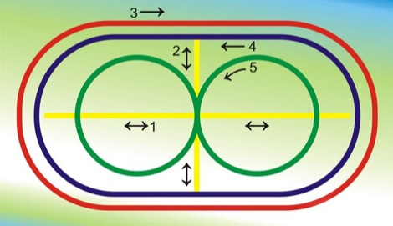

Slide 8
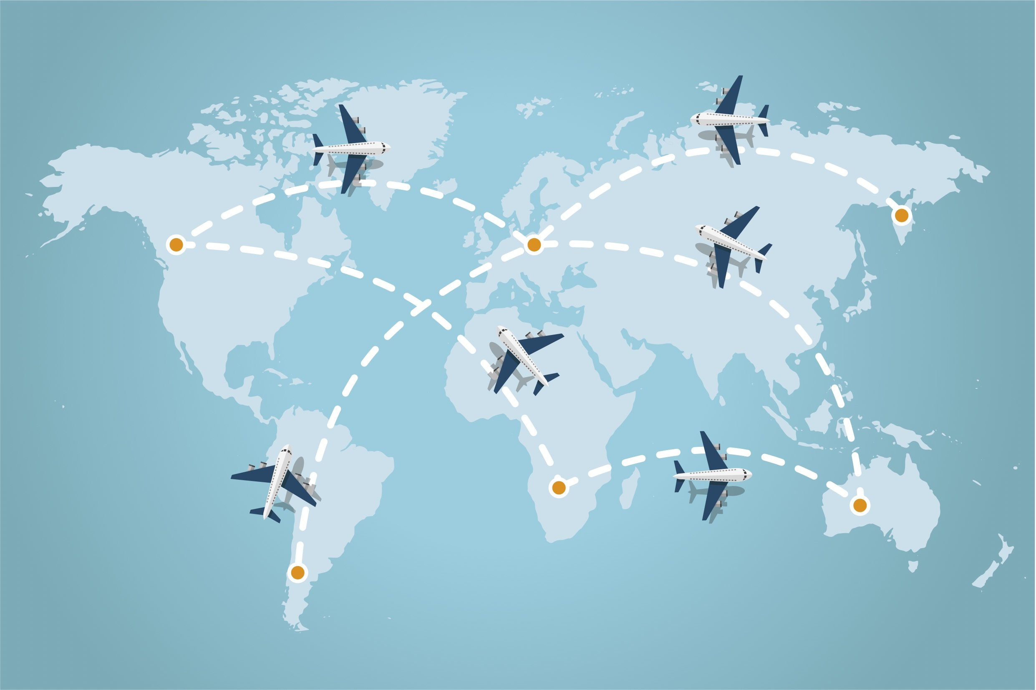

Slide 9
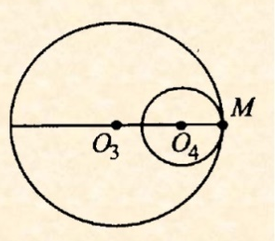

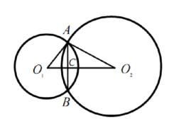
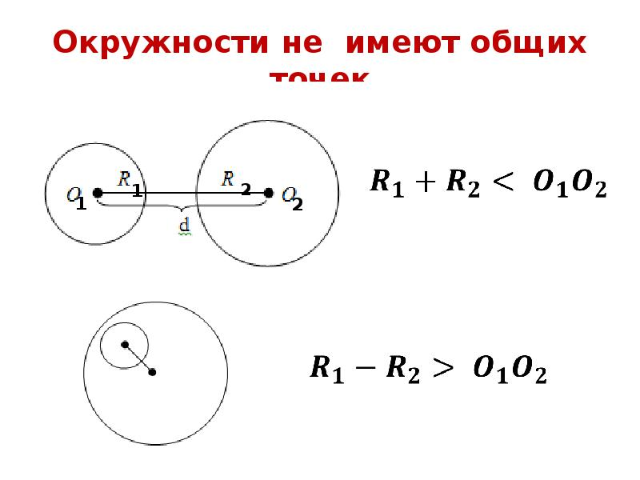
Взаимное расположение двух окружностей
случай взаимного расположения | геометрическая модель | чем характеризуется
две окружности касаются | а) внутреннее касание б) внешнее касание | а) имеют одну общую точку б) R₁+R₂>O₁O₂ R₁+R₂=O₁O₂
две окружности пересекаются |  | а)имеют две общие точки б) R₁+R₂>O₁O₂
две окружности не пересекаются |  | а) не имеют общих точек б) R₁+R₂<O₁O₂ R₁-R₂>O₁O₂

Slide 10
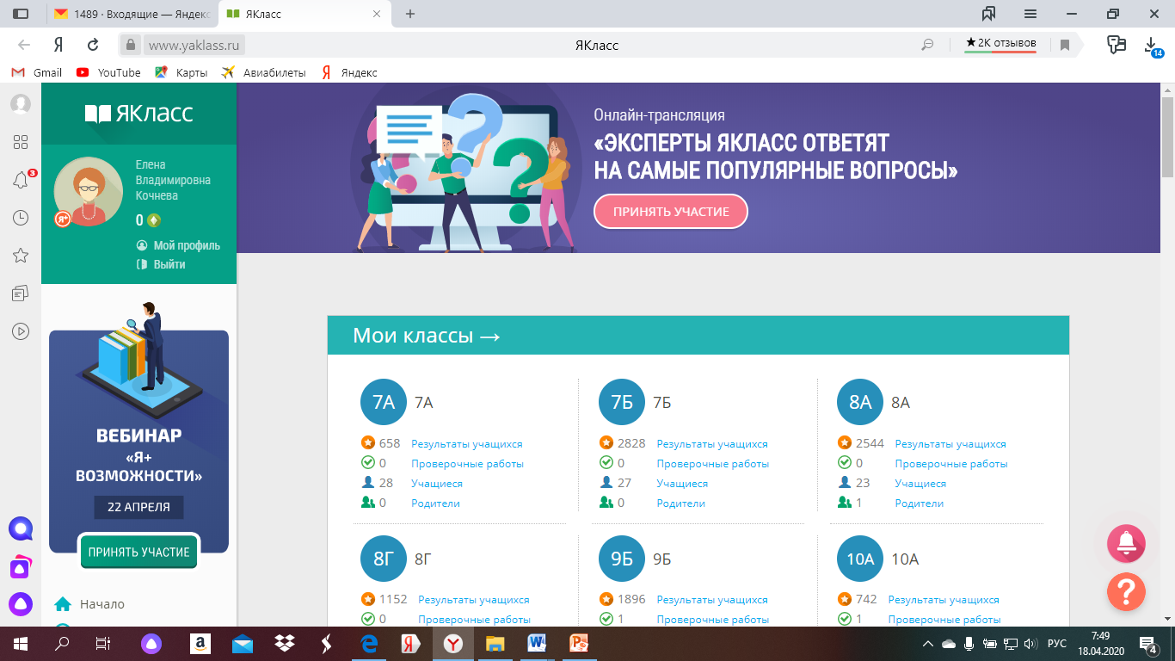

Slide 11
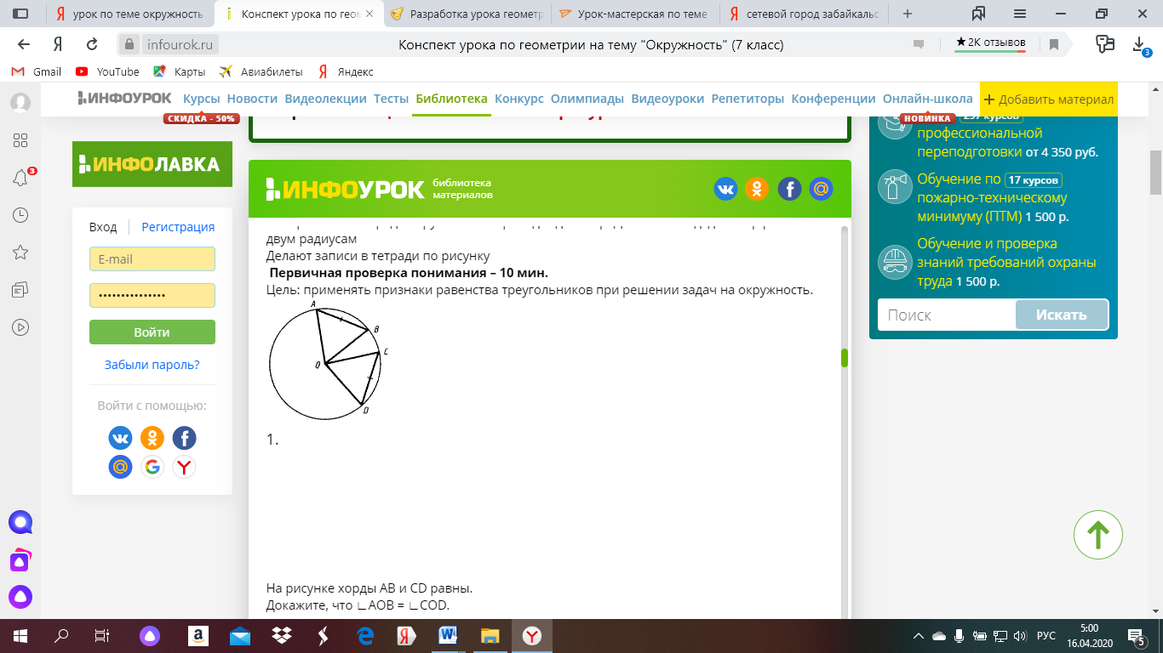
На рисунке хорды АВ и СD равны.
Докажите, что треугольник АОВ равен треугольнику СОD.

Slide 12
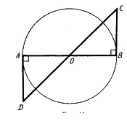
На рисунке O – центр окружности. Через концы отрезка АВ проведены АD и ВС, перпендикулярные к прямой АВ.
Докажите, что ∟АDО = ∟ОСВ.

Slide 13
Д/З п38,40 учебника, №3 №5(1)
(указание: вспомните равнобедренный треугольник и его свойства)

Slide 14
«Закончи предложение»
Сегодня я узнал…
Было интересно…
Я понял, что…
Теперь я могу…
Я научился…
У меня получилось…
Мне захотелось…
Меня удивило…
«Вопрос – ответ»
Достигли ли вы своей цели на уроке?
Что делали?
Зачем делали?

